Slide 1
物聯網概論與應用 期末報告 失智老人協尋系統
組員：PBF104031 宋貴文

Slide 2
目錄
動機
系統架構
材料
程式碼

Slide 3
動機
現代醫療越來越進步，社會人口趨向高齡化，未來失智老人走失案件可能會越來越多。往往家屬發現老人走失後，通常會尋求警方協助一同找尋，雖然最後大都可以找到，但也有可能在找到前，失智老人發生事故而受傷。
因此，思考如何運用現代科技產品，讓走失的老人可以在最短的時間內被找到，達到降低受傷的可能性。

Slide 4
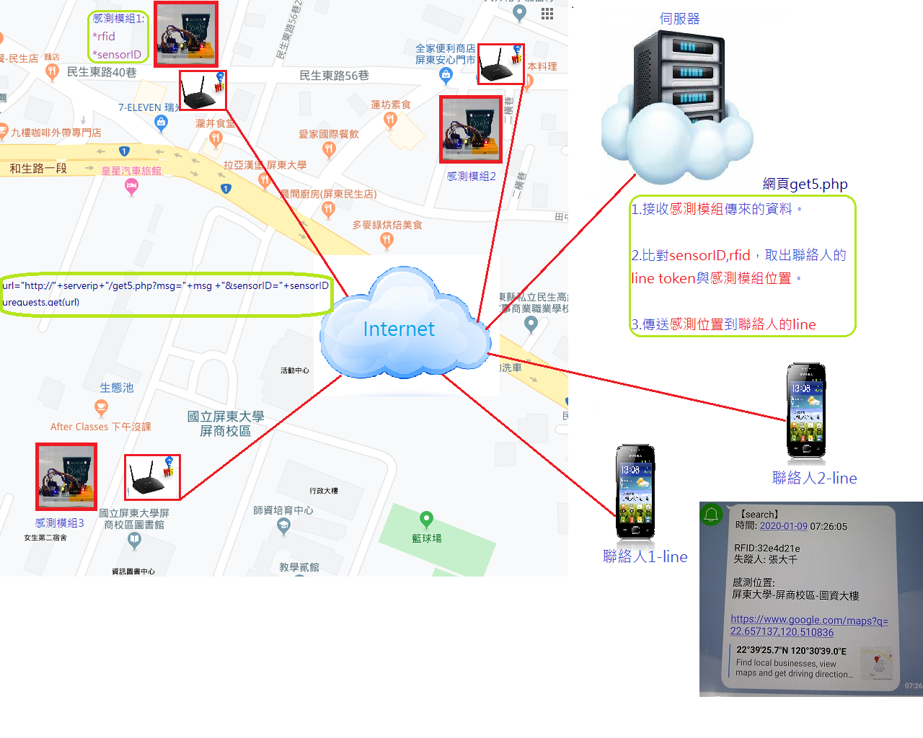
系統架構

Slide 5
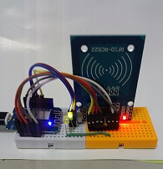
材料
我們會使用到的材料如下：
1.D1 mini單晶片
2.RFID感測模組
3.RFID鑰匙圈
4.智慧型手機
5.伺服器

Slide 6
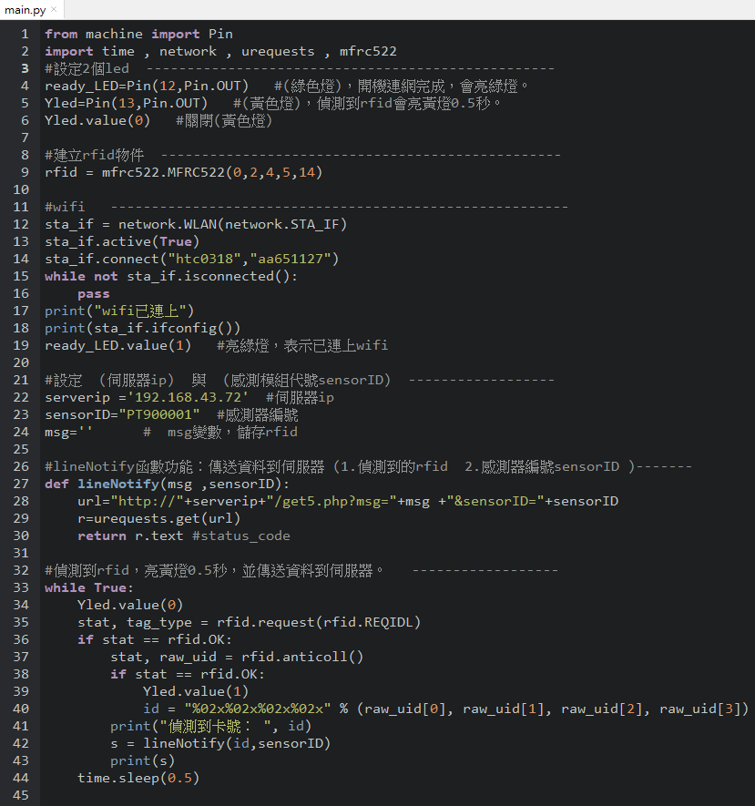
程式碼-ESP8266

Slide 7
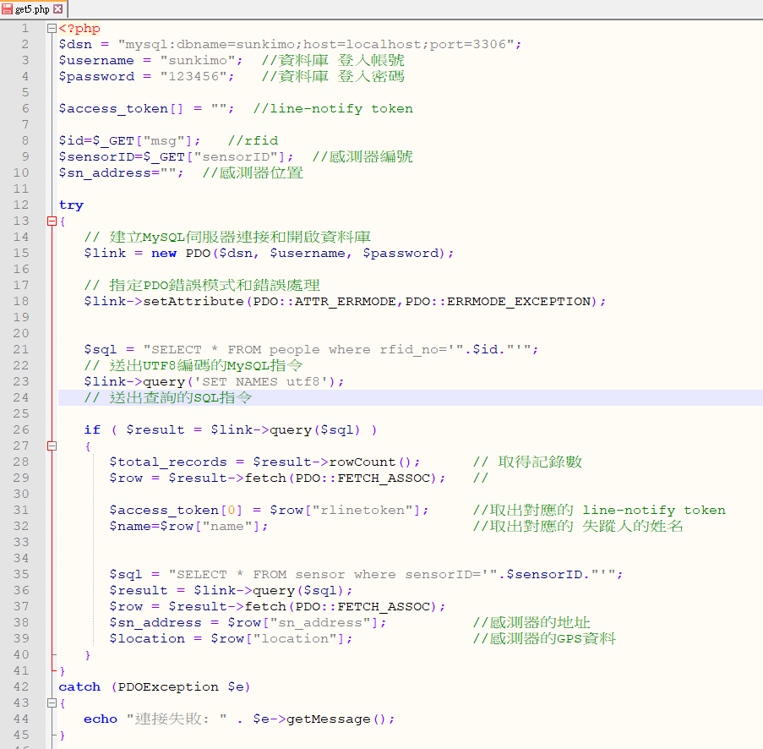
程式碼-網頁get5.php – (Page1)

Slide 8
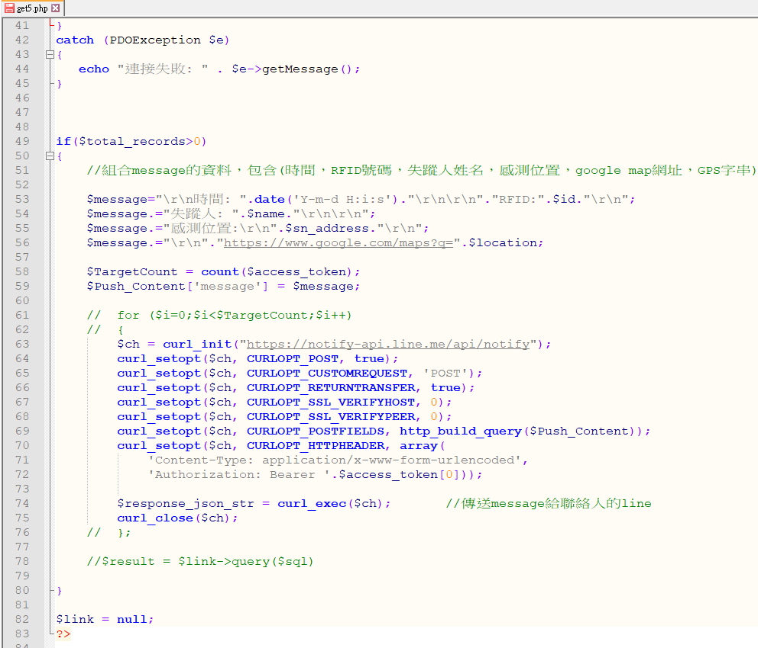
程式碼-網頁get5.php - (Page2)

Slide 9
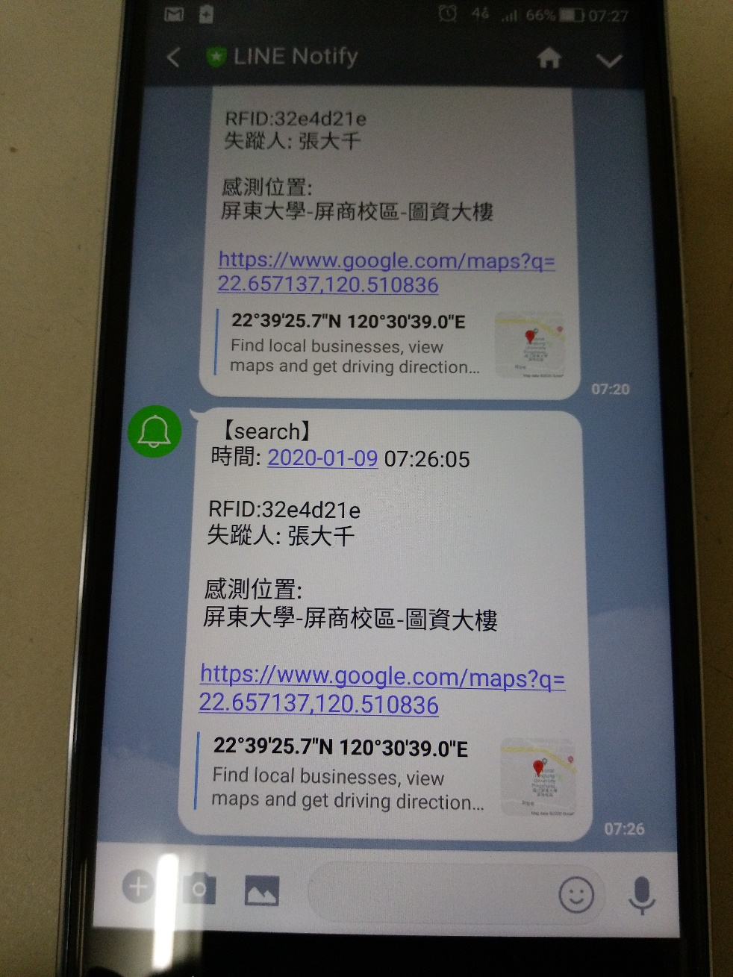
Line 收到通知訊息

Slide 10
報 告 完 畢

